Slide 1
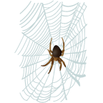
Vabzdžiai ir vorai
INSEKTER OG EDDERKOPPDYR

Slide 2
VABZDŽIAI - INSEKTER
Vabzdžiai yra nariuotakojų tipo klasė.
Tai gausiausia bestuburių gyvūnų klasė.
Vabzdžiai sudaro apie 90 proc. visų gyvūnų rūšių.
Vabzdžių kūnas sudarytas iš 3 dalių: galvos, krūtinės ir pilvelio.
Vabzdžiai turi 6 kojas ir antenas.

Slide 3
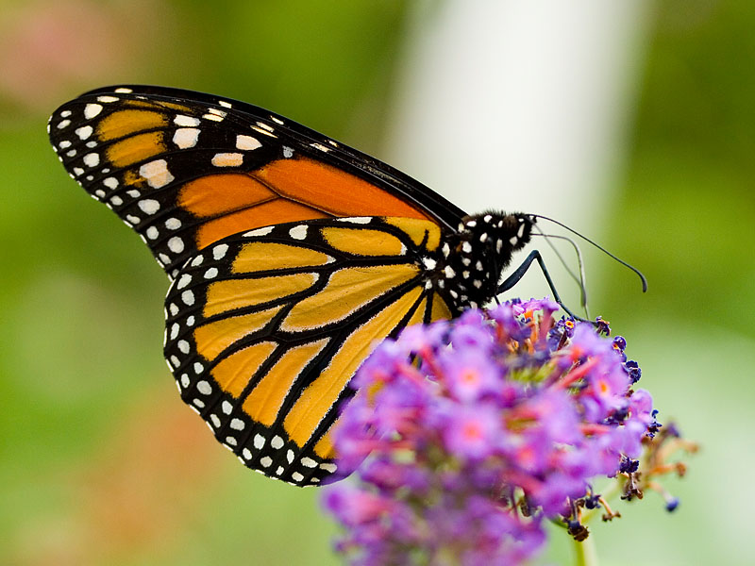
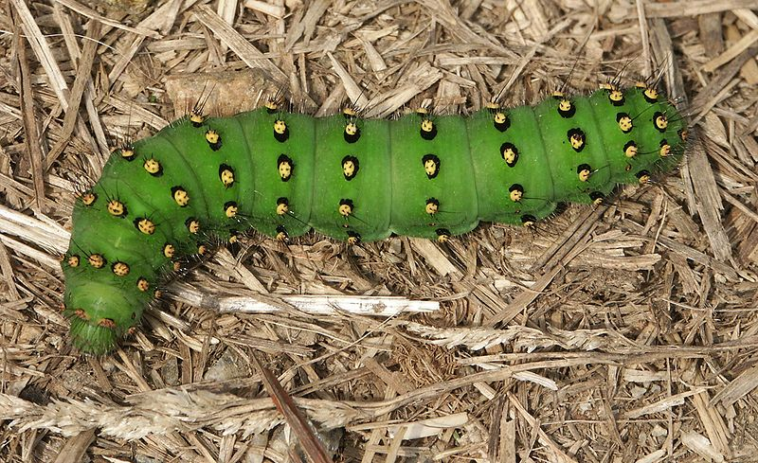
DRUGELIS
SOMMERFUGL
Vikšras – viena iš drugių vystymosi stadijų tarp kiaušinėlio ir lėliukės

Slide 4
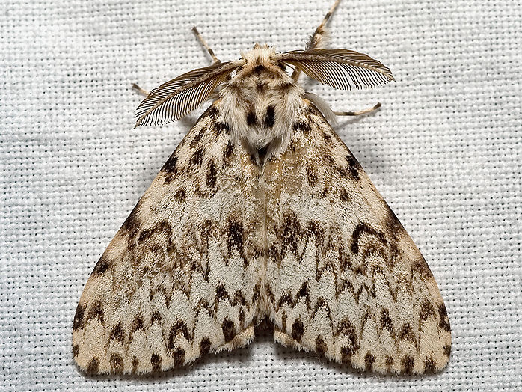
KANDIS
NATTSVERMER
Kandys yra kenkėjai, naikinantys audinius, kailius, uogas, vaisius, javus.
Notes:
Zdjęcie: Kulac

Slide 5
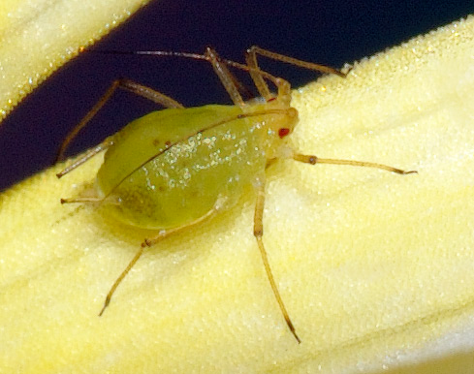
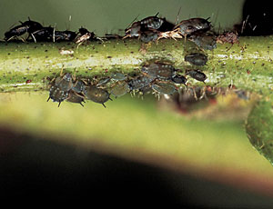
AMARAS
BLADLUS
Amarai minta augalų sultimis.
Notes:
Zdjęcie: André Karwath

Slide 6
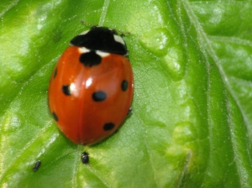
BORUŽĖ
MARIHØNE
Boružės minta amarais.

Slide 7
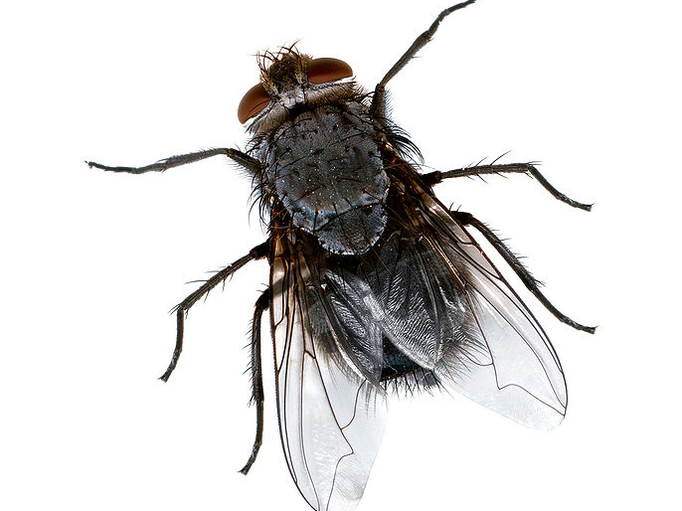
MUSĖ
FLUE
Musės nešioja bakterijas ir platina ligas.

Slide 8
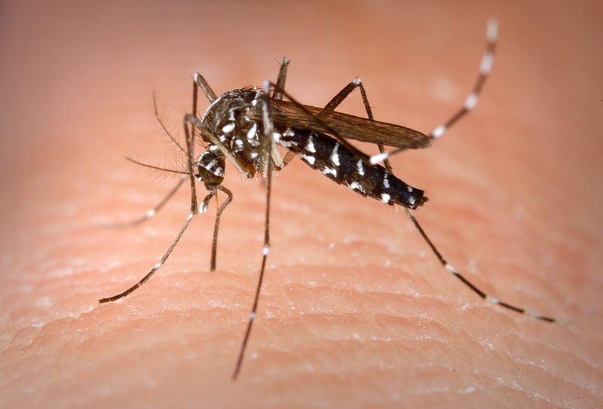
UODAS
MYGG
Uodų patelės minta krauju, o patinėliai minta augalų nektaru.

Slide 9
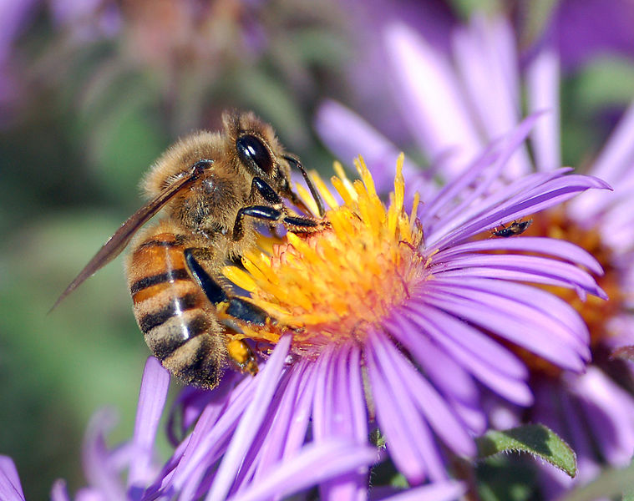
BITĖ
BIE
Bitės apdulkina gėles. Jos taip pat neša medų.
Vieną kartą įgėlusi bitė numiršta.

Slide 10
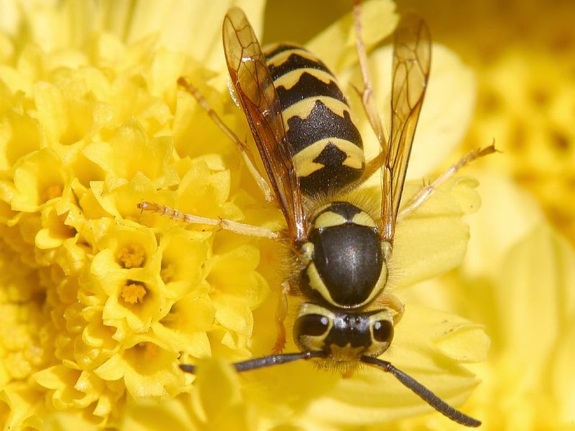
ŠIRŠĖ
VEPS
Širšės nėra agresyvios. Jos gelia tik gindamosi.

Slide 11
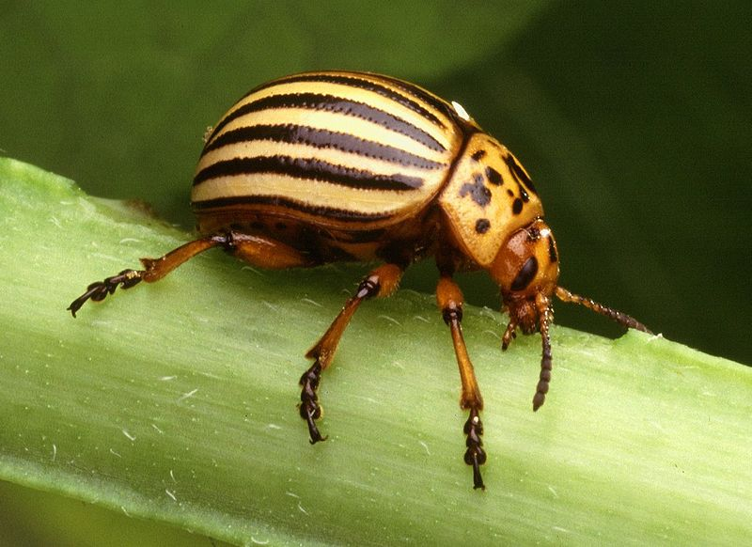
KOLORADO VABALAS
POTETBILLE
Kolorado vabalas minta bulvėmis.

Slide 12
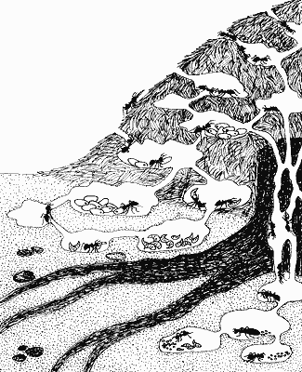
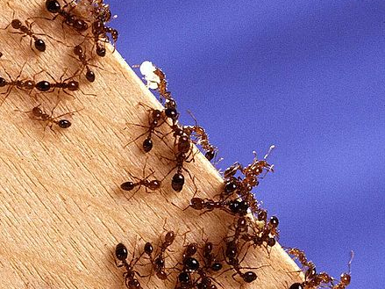
SKRUZDĖS
MAUR
Skruzdės gyvena skuzdėlynuose (maurtue)

Slide 13
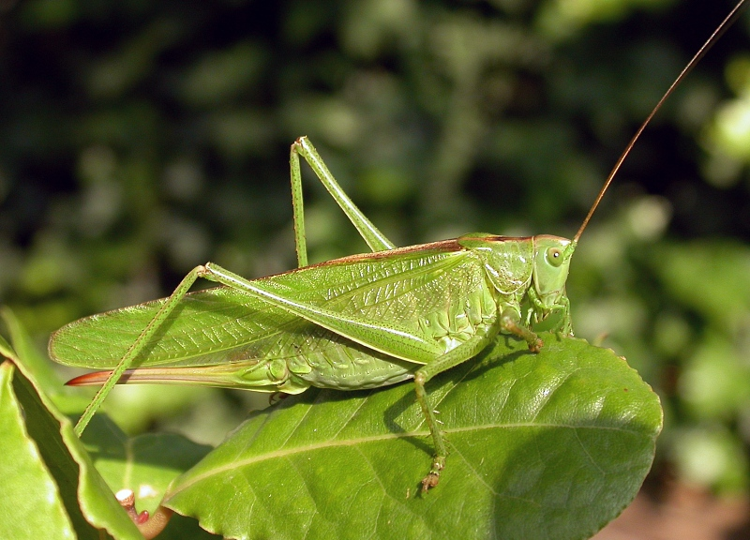
ŽIOGAS
GRESSHOPPER
Šiltais vasaros vakarais patinėliai žiogai čirpia norėdami suvilioti pateles.
Notes:
Zdjęcie: Fritz Geller-Grimm

Slide 14
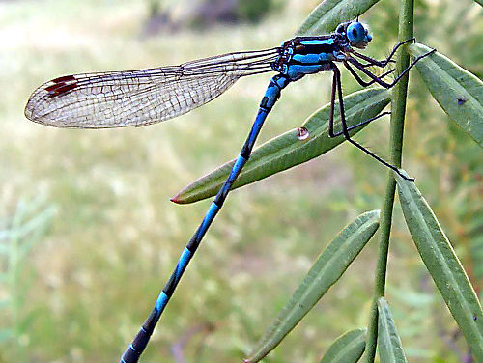
LAUMŽIRGIS
ØYENSTIKKER
Norvegiškas laumžirgio pavadinimas sudarytas iš dviejų žodžių: ØYE - akis STIKKE – durti. Iš tikrųjų laumžirgis visai nepavojingas vabzdys.

Slide 15
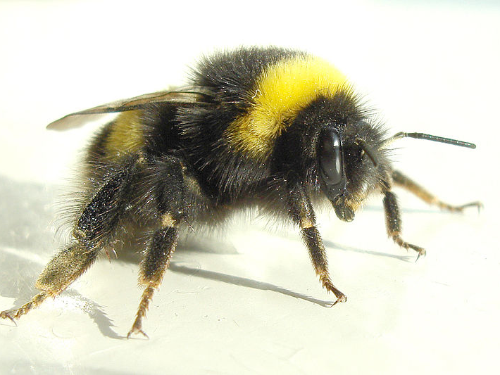
KAMANĖ
HUMLE
Kamanės yra stambios, plaukuotos bitės, kurios minta nektaru ir žiedadulkėmis.
Notes:
Zdjęcie: Sffubs

Slide 16
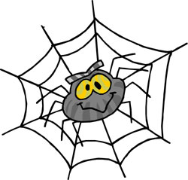
VORAGYVIAI - EDDERKOPPDYR
Vorų kūnas sudarytas iš 2 dalių: kūno ir kojų.
Vorai turi 8 kojas.
Voragyviai neturi antenų.
Vorai neturi sparnų.
Dauguma vorų yra plėšrūnai (rovdyr).

Slide 17
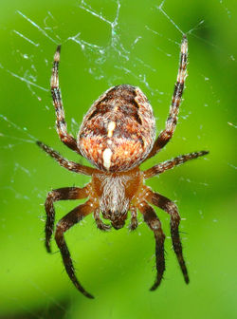
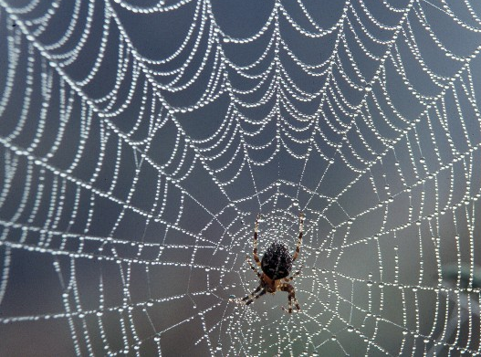
VORAS KRYŽIUOTIS
KORSEDDERKOPP
Vorai mezga voratinklius grobiui medžioti.
Notes:
zdjęcie: Luis Miguel Bugallo Sánchez

Slide 18
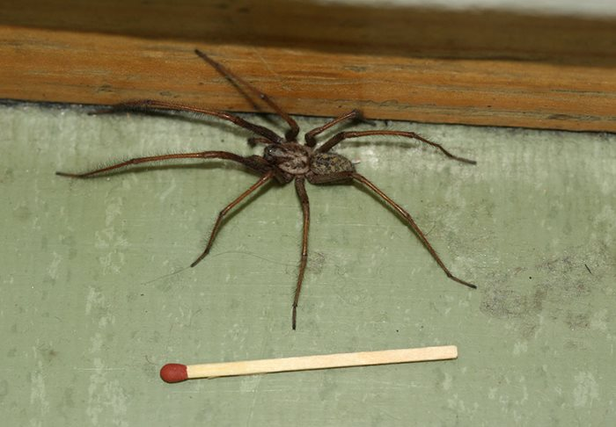
PLYŠINIS KAMPAVORIS (NAMINIS VORAS)
HUSEDDERKOPP
Ši ilgakojų vorų rūšis gyvena namuose, rūsiuose, sandėliuose. Jie nepavojingi žmogui.

Slide 19
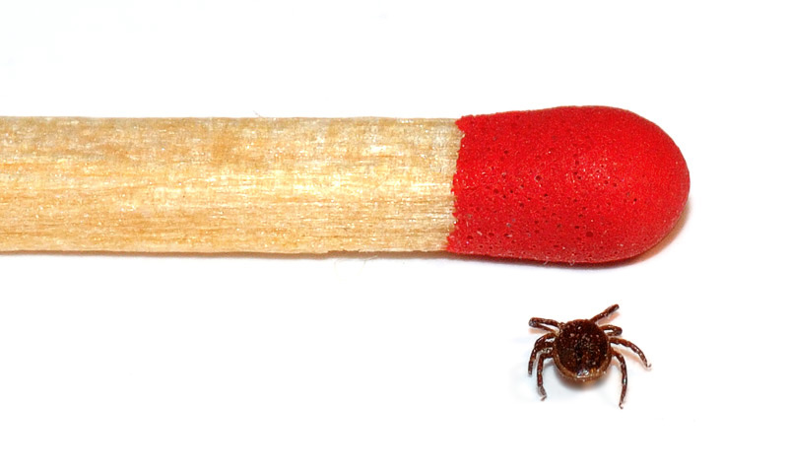
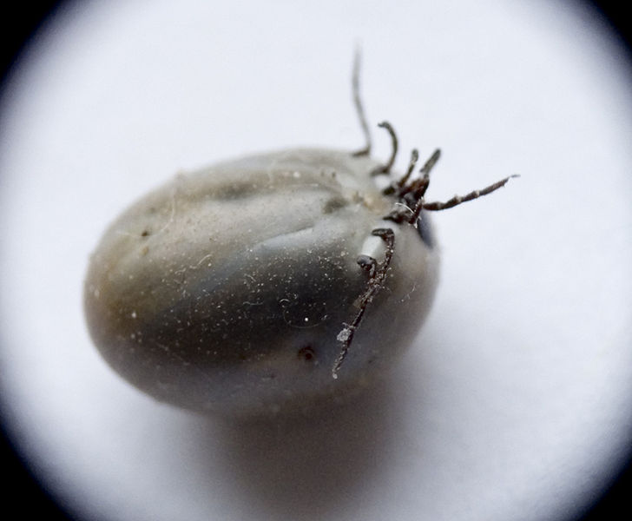
ERKĖ
FLÅTT
Erkė yra parazitas, priklausantis vorų giminei.
Notes:
Zdjęcie: André Karwath

Slide 20
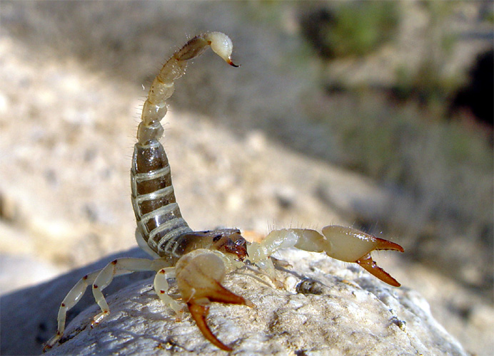
SKORPIONAS
SKORPION
Visi skorpionai gamina nuodus. Nuodais skorpionai paralyžiuoja arba nužudo savo aukas
Notes:
Zdjęcie: Guy Haimovitch

Slide 21
Edderkoppdyr VS Insekter
VORAGYVIAI – EDDERKOPPDYR
VABZDŽIAI - INSEKTER
Vorai skiriasi nuo vabzdžių savo kūno sudėjimu.
Dauguma vorų yra plėšrūnai (rovdyr).
Vabzdžiai turi antenas, o voragyviai - ne.
Vorai vaidina labai svarbų vaidmenį gamtoje.
Vabzdžių kūnas sudarytas iš 3 dalių ir voragyvių iš dviejų.
Dauguma vabzdžių turi dvi poras sparnų, o vorai neturi sparnų.
Vabzdžiai vaidina labai svarbų vaidmenį gamtoje

